Slide 1
如何安裝Nsub
LithoShu - 2023/07/11

Slide 2
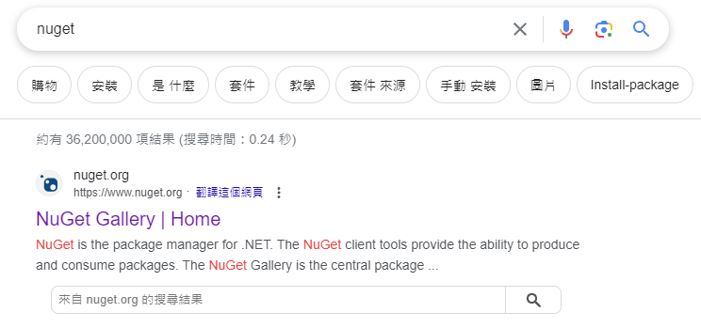

安裝NSub
1.搜尋nuget
2.搜尋NSubstitute

Slide 3
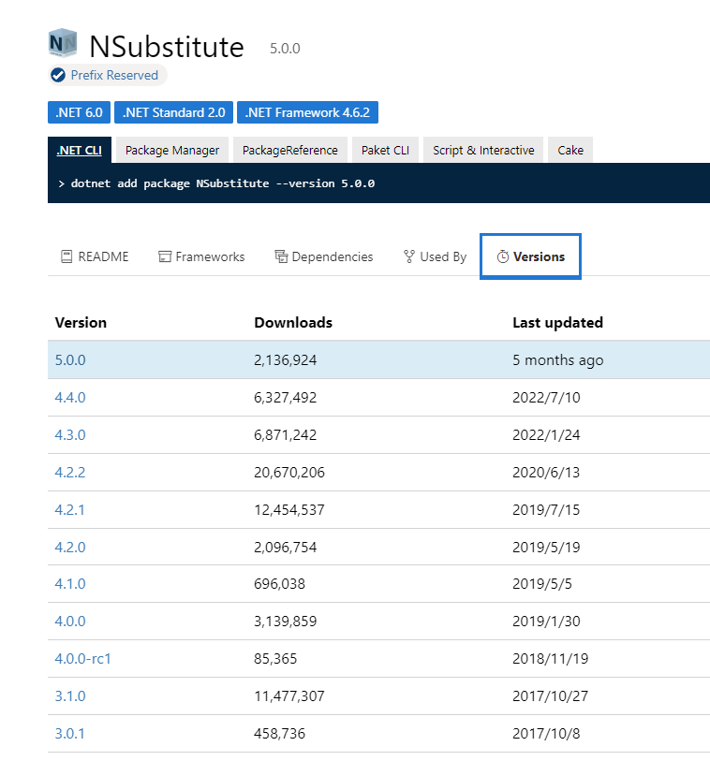
安裝NSub
3.找Versions

Slide 4
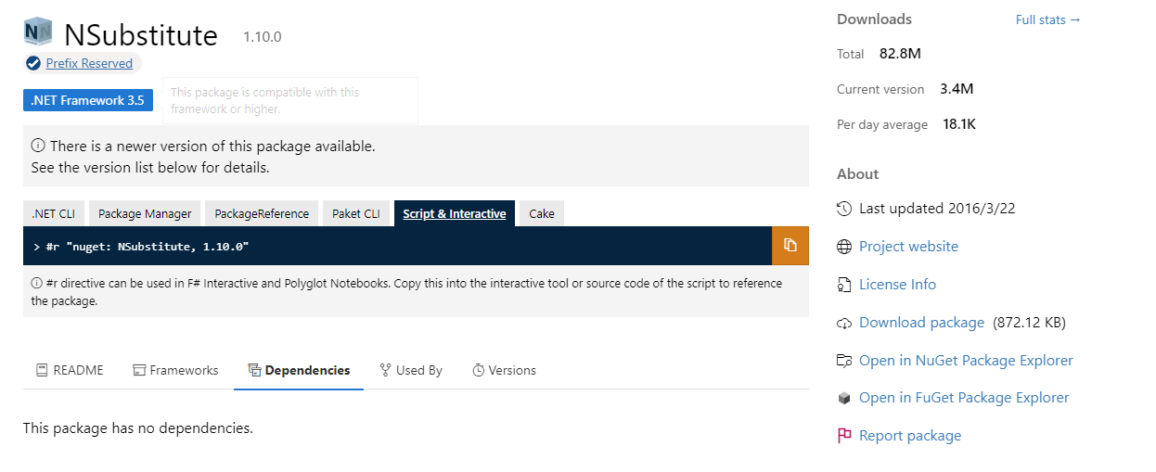
安裝NSub
4.慢慢找哪個版本沒有相依套件
5.下載
選擇Dependencies
沒有相依套件 = 可以用它

Slide 5
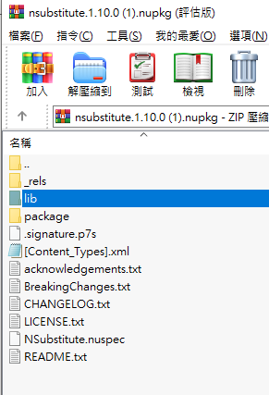
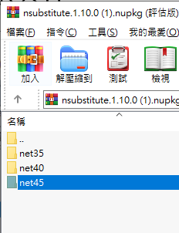
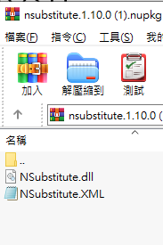
安裝NSub
6.找到對應你Unity版本的.NET版號是的檔案, 丟到Unity內
.nupkg檔案, 直接當成壓縮檔開即可

